Slide 1
Guía Metodológica P.E.O “un lugar para crecer y aprender jugando” PLAN CAIF
Actualización 2017.
Autoras: Ojeda R, Taborda C, Uturbey N,
Mag. Daniel Rivero

Slide 2
De ESTIMULACIÓN… a EXPERIENCIAS; siempre OPORTUNAS.

Slide 3
De Estimulación … a Experiencias
Estimulación : UNIDIRECCIONAL (estimulador – estimulado )
Niño recepción pasiva / “Técnico estimulador” (favorecer empoderamiento a padres)
Experiencias : protagonismo de todos y con aprendizajes para todos los actores.
Construyendo ACTITUD frente al desarrollo del niño. No dependiente del material de Sala; Niño convierte material en juguete.
Oportuna: períodos críticos( Neurociencias) / “Puntos de Toque”(Brazelton)

Slide 4
Panorama económico/laboral
2006
2017
Pobreza 19%
Indigencia 3.9%
GINI 0.455
Desempleo 15%
Informalidad 36%
Salario min $10.000
9.4%
0,2%
0.381
8.2%
20%
$12.265

Slide 5
Panorama de salud
2006
2017
Mortalidad infantil 12,2%
MI: Neo Precoz 200
MI : Neo Tardía 105
MI : Pos Neonatal 197
Natalidad 47.800
Mortalidad materna 6 (2)
8%
184
68
124
47.050
8 (1)

Slide 6
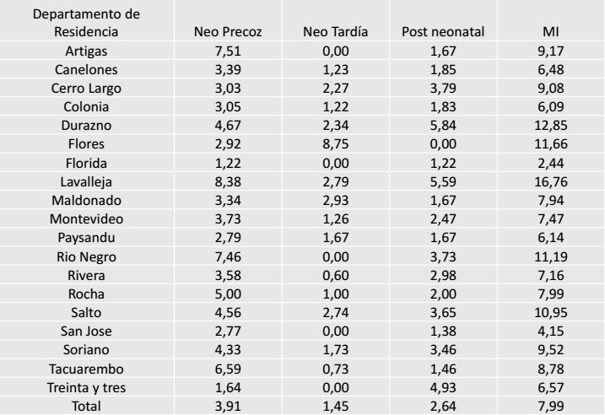

Slide 7
Co-responsabilidad del PEO con la población.
“Costo de oportunidad” para la población objetivo(P.O).
buen diagnóstico situacional ; necesidades y características de la P.O.
devolución al grupo del diagnóstico; respeto, profesionalismo y ética.
armado de días y horarios de talleres con P.O.
adaptación de cronograma del P.E.O a zafras de P.O (Caif Rural).
elaboración de menú con P.O y orientado por INDA.
( 1/3 de niños uruguayos de 6 a 23 meses tiene anemia: desmielinzación, tnos conductuales y cognitivos permanentes)

Slide 8
Prevención 2ria a 1ria
Integración de las mujeres embarazadas y sus parejas.
4 Predictores de Mortalidad Infantil del Uruguay:
Duración de la gestación
Educación materna
Estado marital
Lugar de atención del parto
M.I niños menores de 6 años a nivel mundial : 44% período Neo natal ( 0 a 28 días ) OMS-2016
Objetivos Sanitarios Nacionales 2020 ( MSP ): 15 problemas críticos (5 primeros P.O de PEO)

Slide 9
Prevención 2ria a 1ria
Profundiza inclusión de la figura masculina y de la pareja, durante la gestación y en el acompañamiento del niño en etapas tempranas del desarrollo.
Co-responsabilidad en la crianza.
Favorecedor proceso de separación-individ.
Promotor de calidad en el encuentro de la díada ( apego seguro : matríz afectiva )
Promueve equidad de género desde el inicio de la vida ( erradicar prejuicios ).

Slide 10
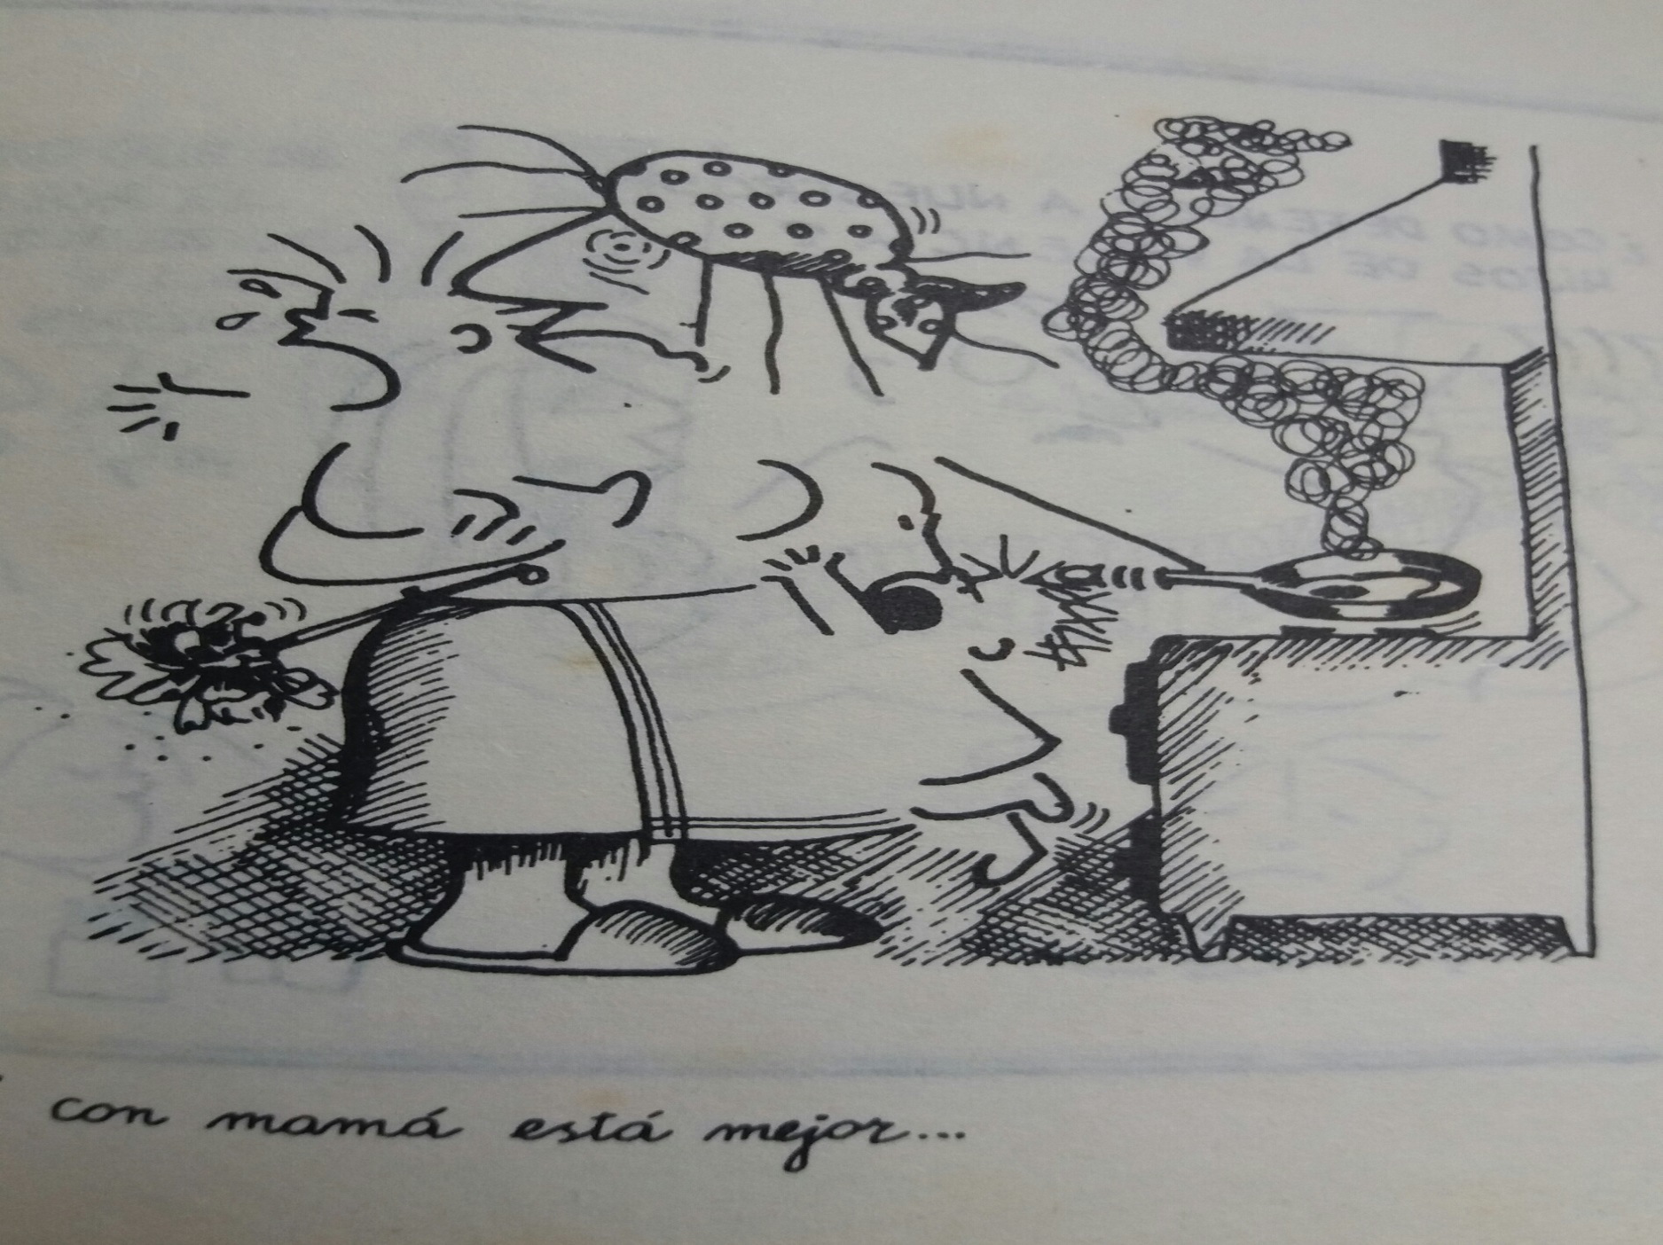

Slide 11
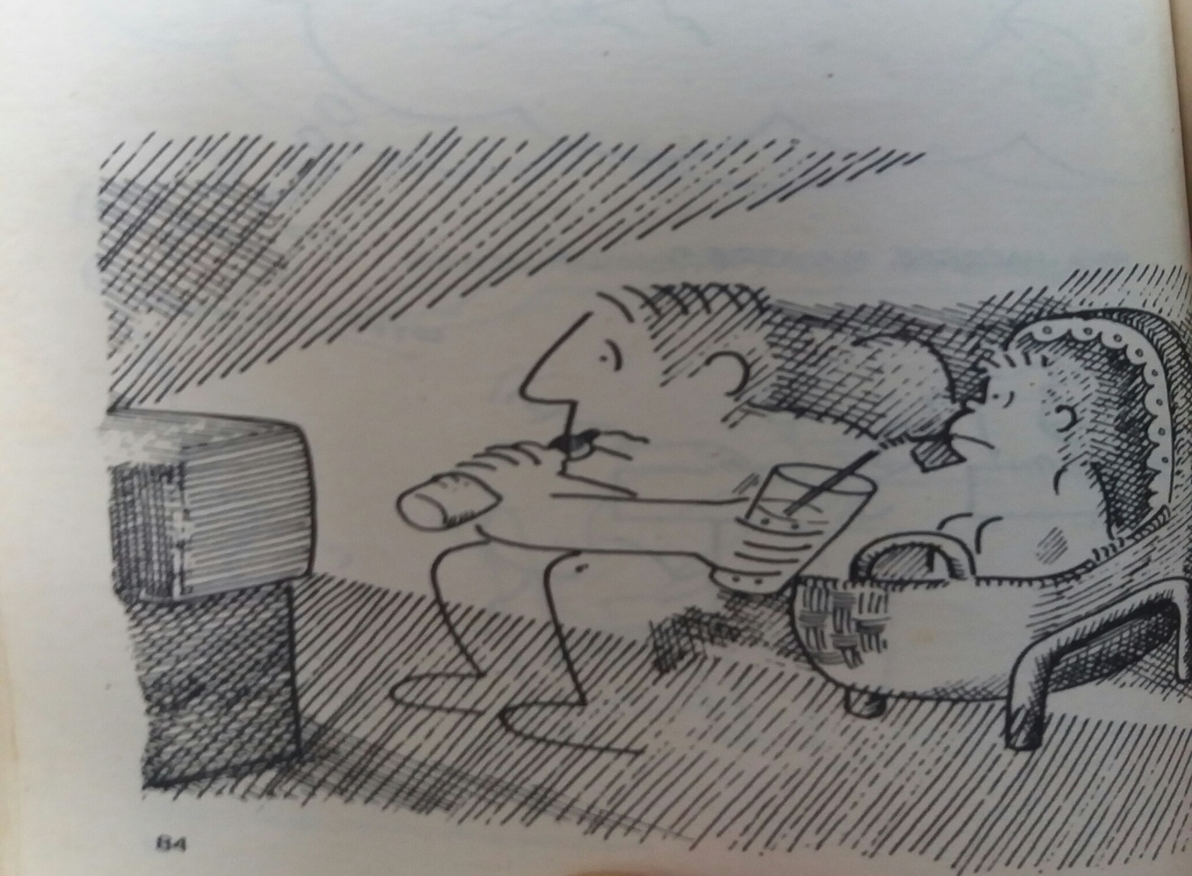

Slide 12
Prevención 2ria a 3ria
La prevención terciaria son actuaciones dirigidas a remediar las situaciones que se identifican como de crisis biopsicosocial (nacimiento de un hijo con discapacidad o la presencia de un trastorno en el desarrollo).
Se evita que esta crisis se profundice impulsando y activando un proceso de re-organización, trabajando con el niño, con la familia y con el entorno en el que vive.

Slide 13
Prevención 2ria a 3ria
La Guía redefine el encuadre para la inclusión del niño con discapacidad ;
Características de la patología
Características de la familia
CCE ( condiciones concretas de existencia)
Fortalecer redes de apoyo socio-familiar
Conexión con programas e intervenciones específicas.

Slide 14
Desafío: Prevención 4ria
Conjunto de actividades sanitarias que atenúan o evitan las consecuencias de las intervenciones innecesarias o excesivas del sistema de salud. (Pujadas, 2017).
Ej : sobretratamientos o tratamientos empíricos (medicamentosos) sin suficiente evidencia científica ( TDAH )
La prevención 4ria concierne por igual a la Atención Primaria ( APS ) y a la hospitalaria, pero es la primera donde mas actos se realizan y por tanto, donde el potencial de evitar daños es mayor
( Gervás J; Gavilán E; Jimenez de Gracia L; AMF 2017).
PEO : escenario privilegiado para contactar con necesidades del niño; sanitarias y especialmente:socio- psico-educativas.

Slide 15
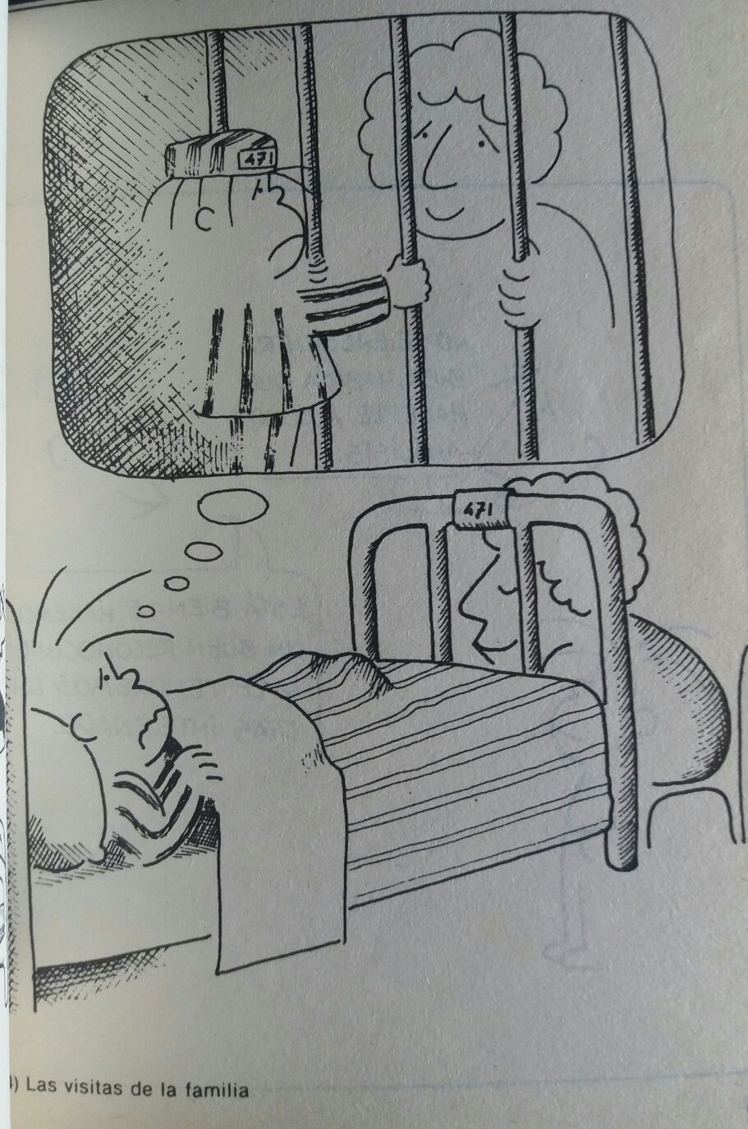

Slide 16
Prevención de : maltrato infantil
Prev 1°: anticipción a la flia de períodos en la crianza de mayor exigencia parental (c.e)
Prev 2°: visitas domiciliarias a flias de contexto crítico o en sit de vulnerabilidad social desde el embarazo o período perinatal.
Prev 3°: tratamiento psicoteraéutico por maltrato feaciente, y seguimiento fliar por riesgo alto de recidiva.
Prev 4°: no prejuzgar y confundir Fact Riesgo con maltrato concretado ( exposición del niño, vulneración fliar)
O en caso de Maltrato feaciente , evitar “contaminación del caso”( Ej. Apegarse a Protocolo SIPIAV )

Slide 17
Acciones prioritarias : educación a cuidadores.
Empoderamiento de las figuras parentales con información clara y profunda sobre el desarrollo y estado de salud de sus niños.
Capacidad de discurso organizado.
Actitud de respeto y asertividad frente a los agentes de salud y socio-psico-educativos.
Conocimiento de derechos y responsabilidades en su rol parental.
Favorecer confianza en sí mismo, autoestima y humildad ( no omnipotencia ).
Construcción y fortalecimiento del proceso de ciudadanía.

Slide 18
Intersectorialidad en primer nivel de atención
Vinculación con policlínicas ( ASSE )
Carné de control / eedp
Programa ADUANA ( MSP )
Aulas comunitarias ( ANEP )
UCC ( MIDES )
Escuelas y centros educativos
Programa De cercanías
UI ( Uruguay Integra) ( INAU )

Slide 19
Fortalecimiento interno del equipo PEO
Apuntalamiento del equipo PEO en convocatoria y permanencia ( presencia activa y contínua):
OSC, Maestra, Psicóloga, Educadora Oportuna,
Educ Alimentaria ,Psicomotricista, Aux de limpieza.
Objetivo Equipo: apoyar-se y cuidar-se ( para cuidar y sostener mejor a la población).
Mayor definición en roles : sinergia ( tendencia interdisciplinar; componentes adquieren conocimiento de otras disciplinas relacionadas y las incorporan a su práctica )
Flexibilización entre PEO y PEI : simultaneidad y transición.

Slide 20
FELICITACIONES !!!

